Slide 1
Monitoramento e Controle de Hidroponia
Flávio Augusto Aló Torres - 2020030477;
Lucas Batista Pereira - 2020007290;
Marcelo Robert Santos - 2020002777
1

Slide 2
Sumário
01
02
A hidroponia
A solução
03
04
Implementação
Demonstração
O que ela é e como podemos controlar
Proposta para a automatização
Detalhes de cada componente
Funcionamento na prática
2

Slide 3
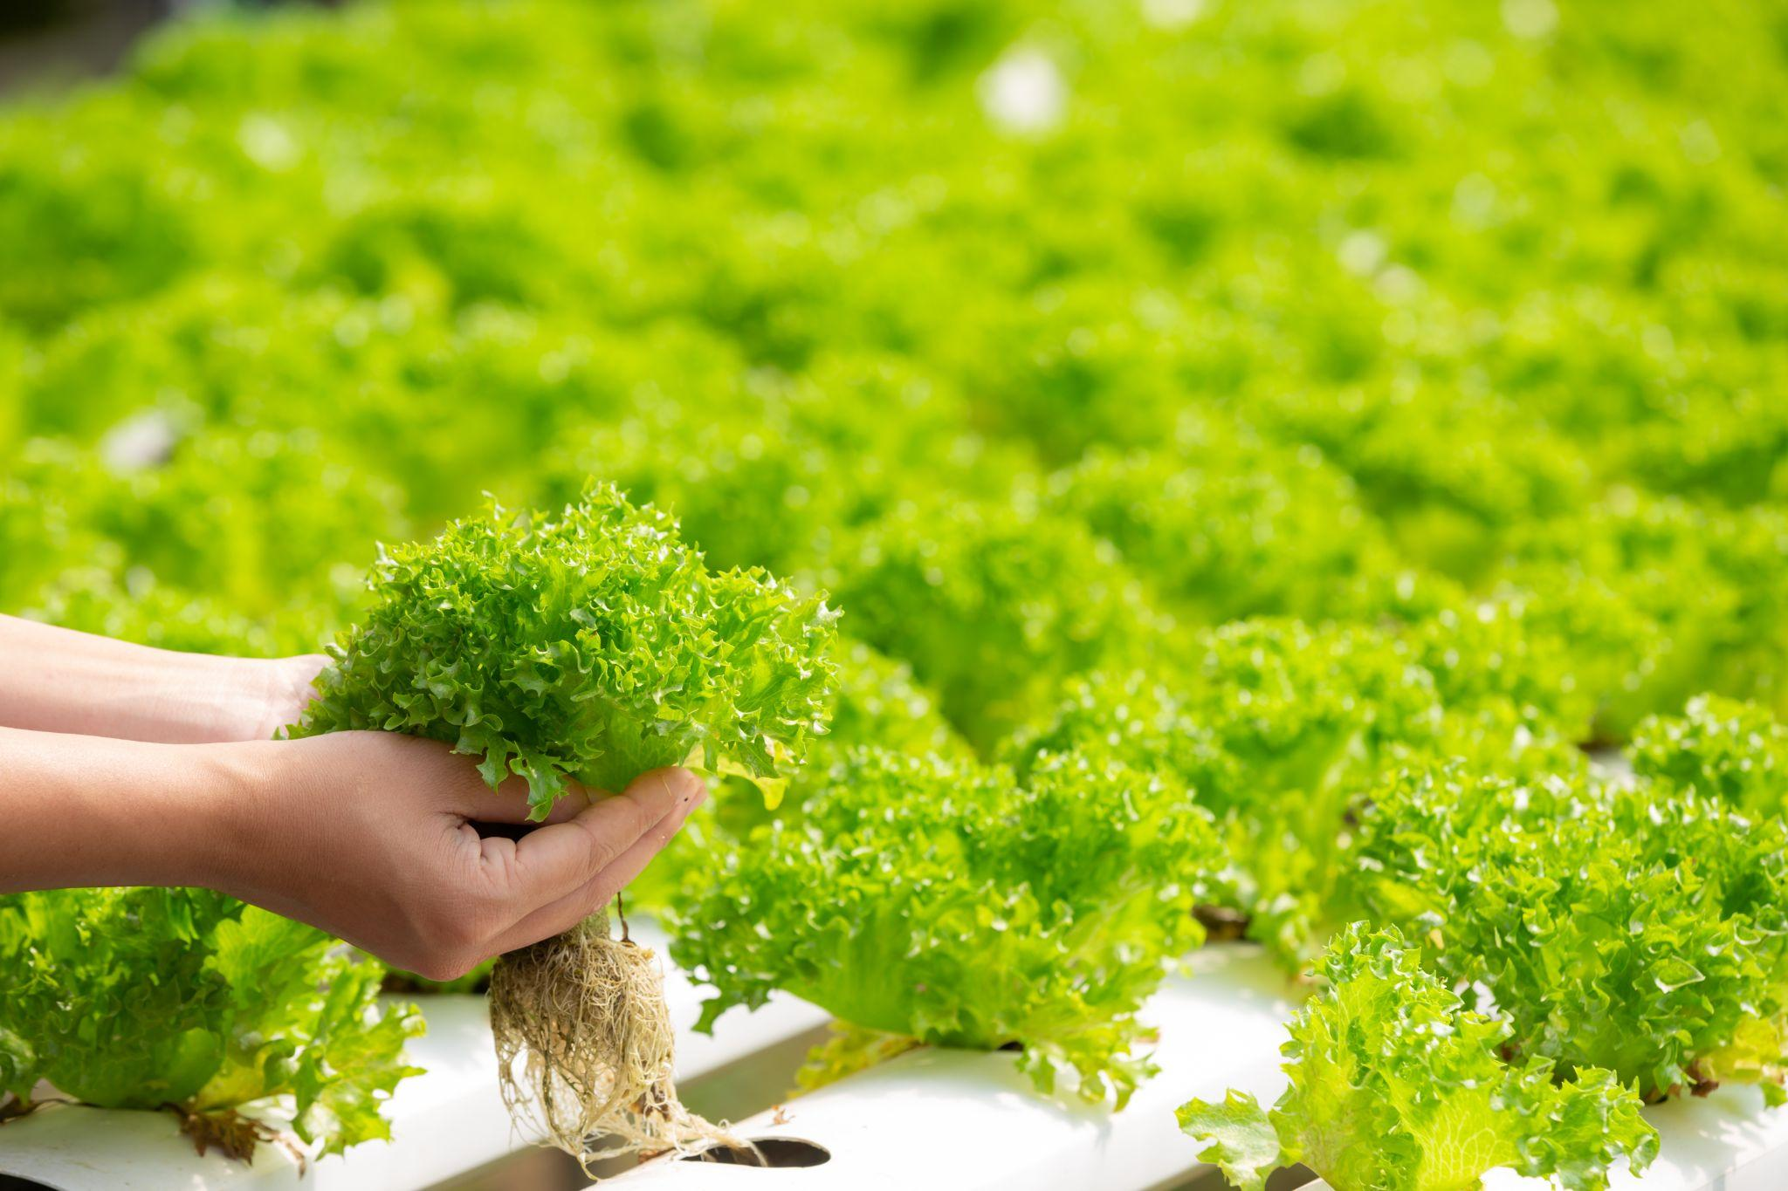
01
Hidroponia
Ecological
Organic
O que ela é e como podemos controlar
3

Slide 4
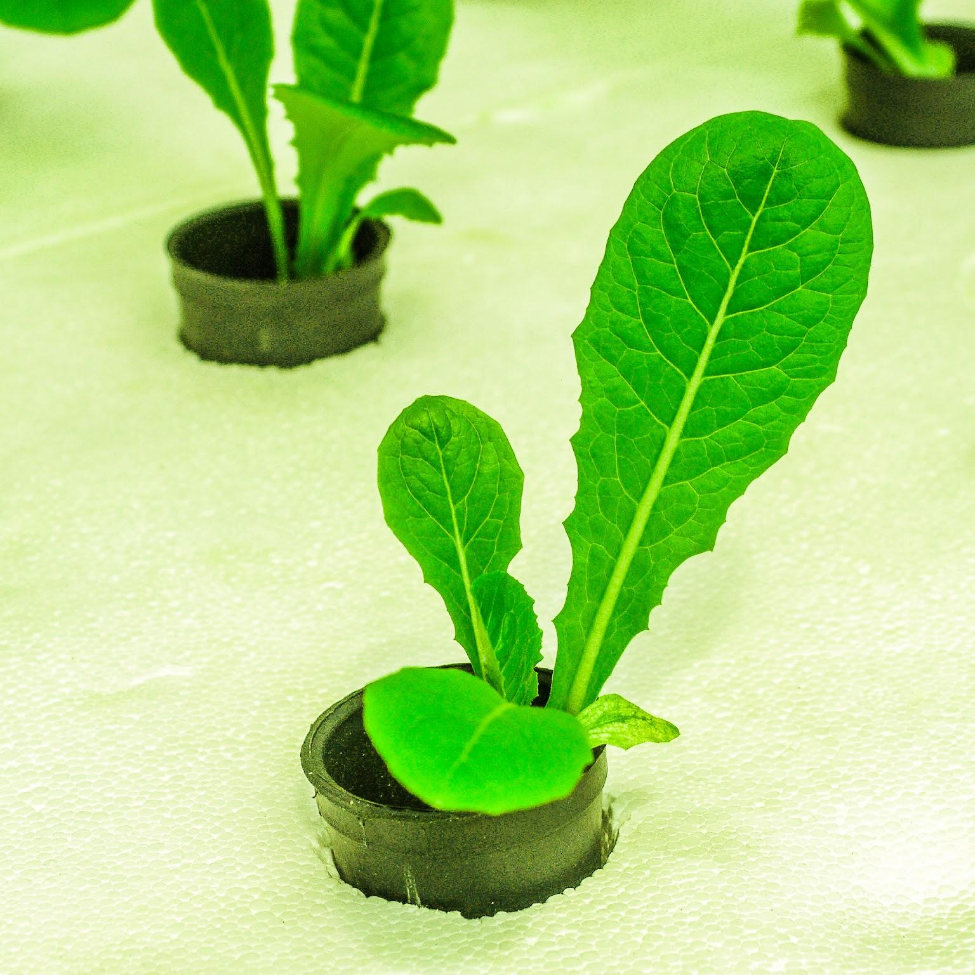
Funcionamento
planta não entra em contato com o solo
recebe os sais minerais que precisa em proporção equilibrada, dissolvidos
Planta mais forte e sadia, com qualidade nutricional e sabor equivalente aos vegetais produzidos nas práticas tradicionais de cultivo.
Hidroponia: conheça os prós e contra nesse tipo de cultivo - ((o))eco
4

Slide 5
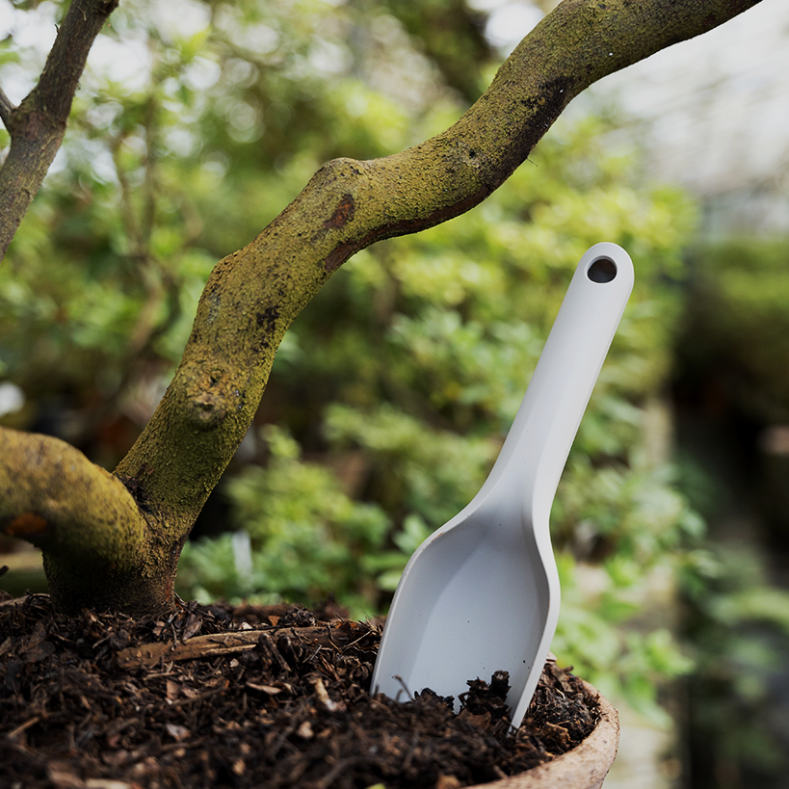
Vantagens
crescimento mais rápido
maior produtividade
aumento da proteção contra doenças, pragas e insetos nas plantas
economia de água de até 70% em comparação à agricultura tradicional
possibilidade de plantio fora de época
Hidroponia: conheça os prós e contra nesse tipo de cultivo - ((o))eco
5

Slide 6
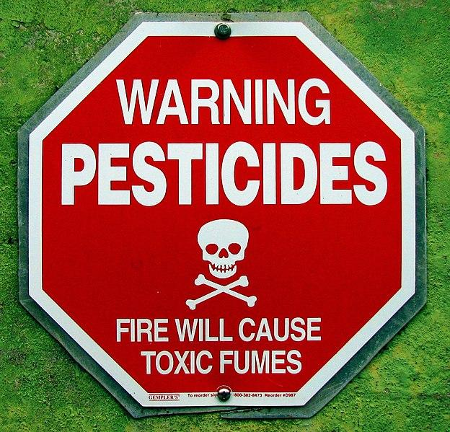
Vantagens
isenção de resíduos agrotóxicos
Hidroponia: conheça os prós e contra nesse tipo de cultivo - ((o))eco
6

Slide 7

desvantagens
Custo inicial mais elevado.
Planta doente
construção de estufas, mesas, bancadas, sistemas hidráulicos e elétricos.
dependência de energia elétrica e água
falha ou erro podem custar caro.
Hidroponia: conheça os prós e contra nesse tipo de cultivo - ((o))eco
7

Slide 8
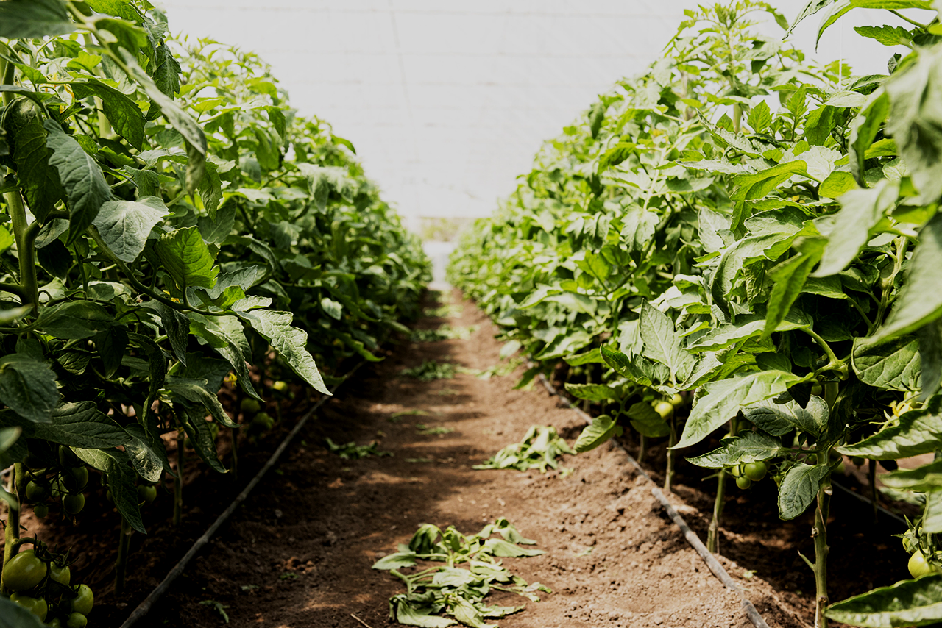
Projetos de hidroponia
Ao pesquisar, notamos alguns projetos notórios na internet. Alguns usavam soluções parecidas e outros soluções diferentes.
8

Slide 9
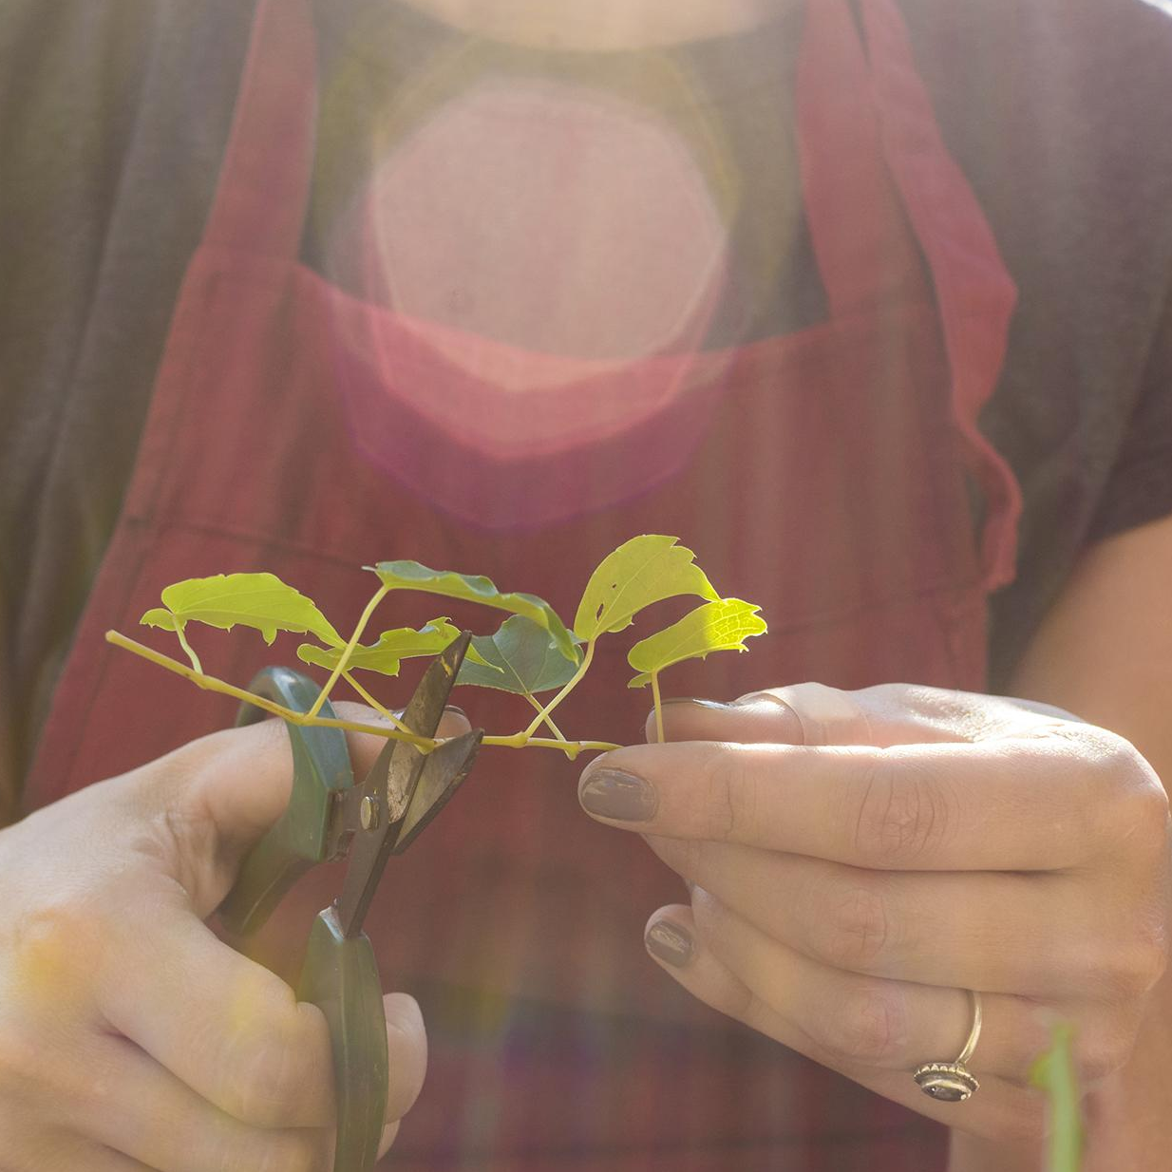
02
Solução
Energy
Microclimate
Proposta para a automatização
9

Slide 10
Ecological
Pensamos em uma solução barata e que pudesse estar ligada a cultura DIY, usando ferramentas open source
10

Slide 11

03
Implementação
ESP8266
Flutter
Servidor
BD
Ecological
Organic
Microcontrolador no local
Cliente em aplicativo móvel
Servidor Java para controle
Armazenamento dos dados e logs
11

Slide 12
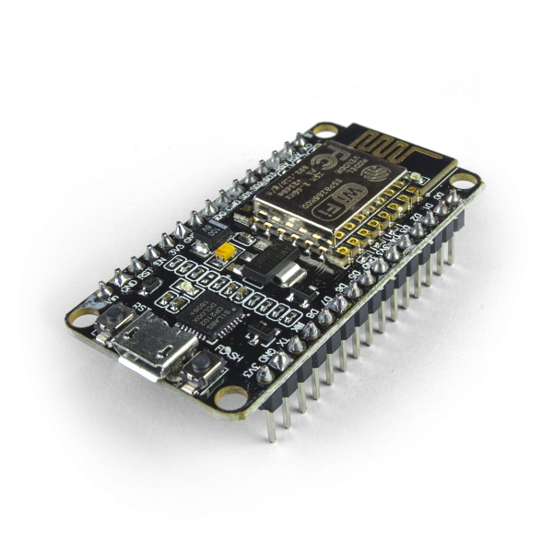
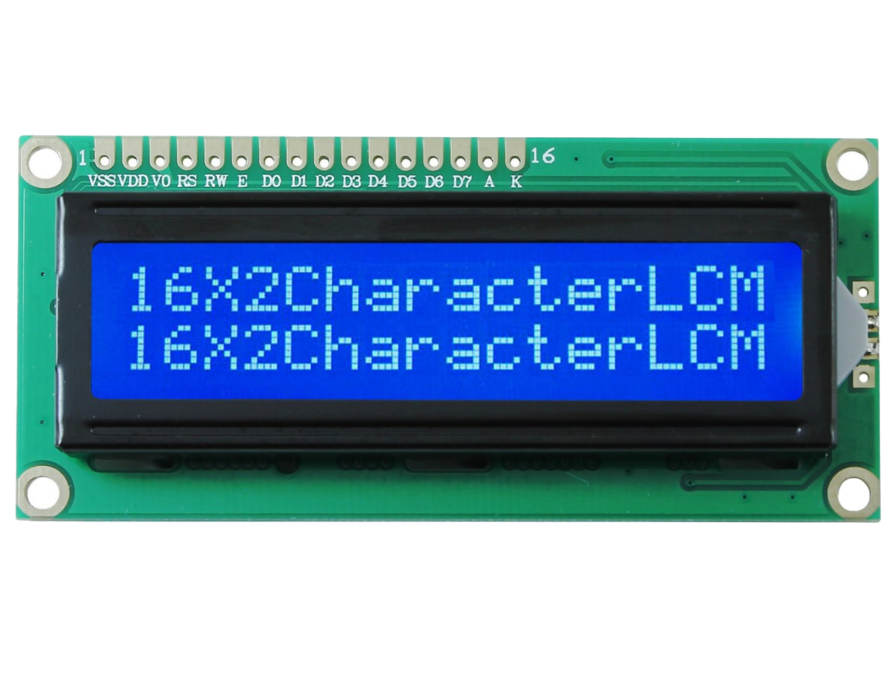
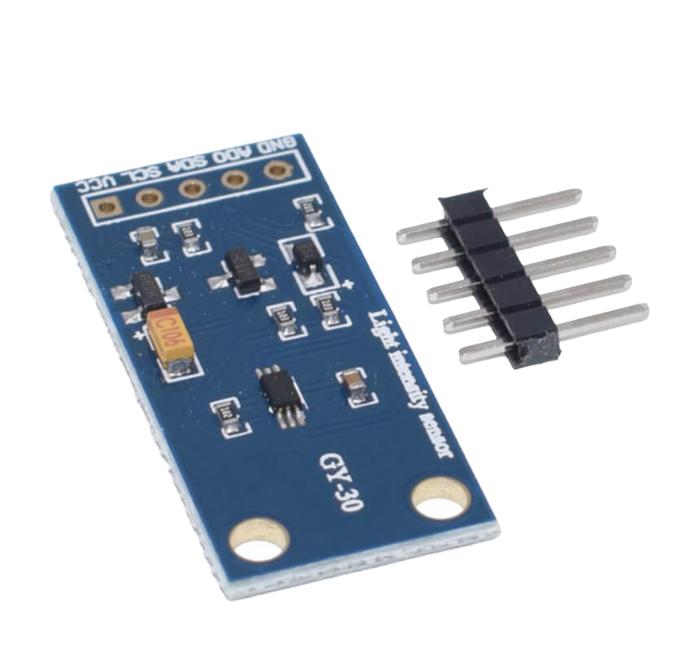
Microcontrolador
12

Slide 13
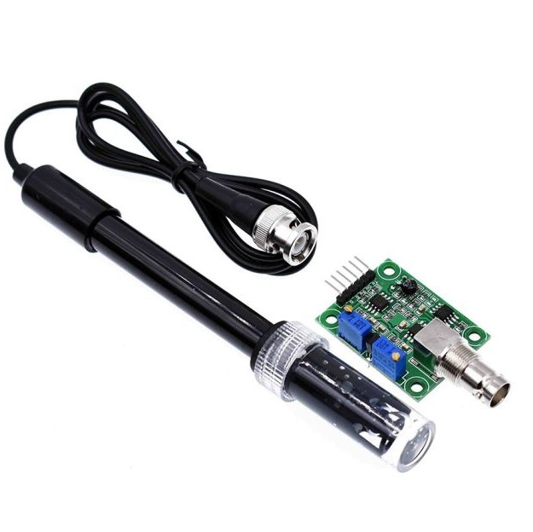
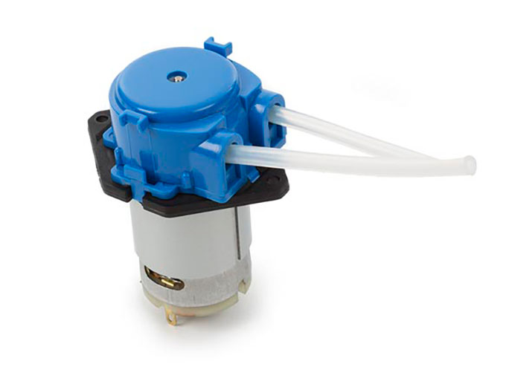
Microcontrolador
13

Slide 14
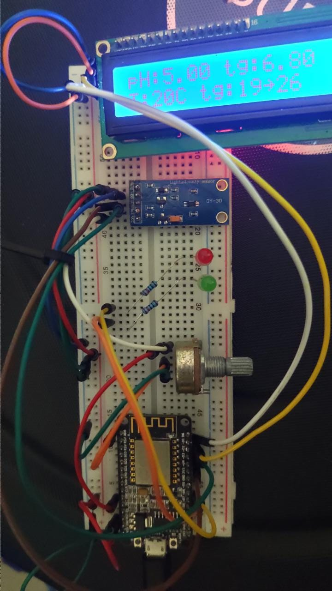
Microcontrolador
14

Slide 15
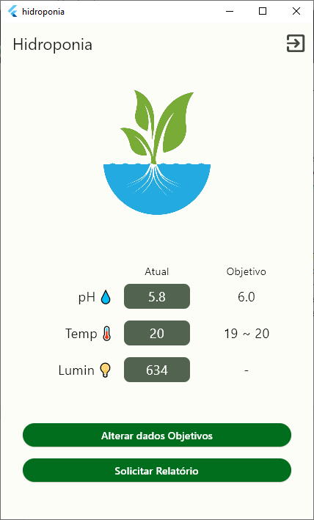
Flutter
Ecological
Organic
Feito um aplicativo móvel para Android, focado no frontend. A comunicação é feita através do protocolo STOMP através de Web Socket
15

Slide 16
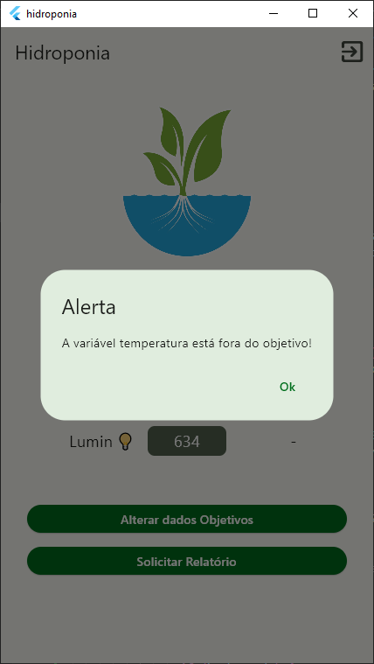
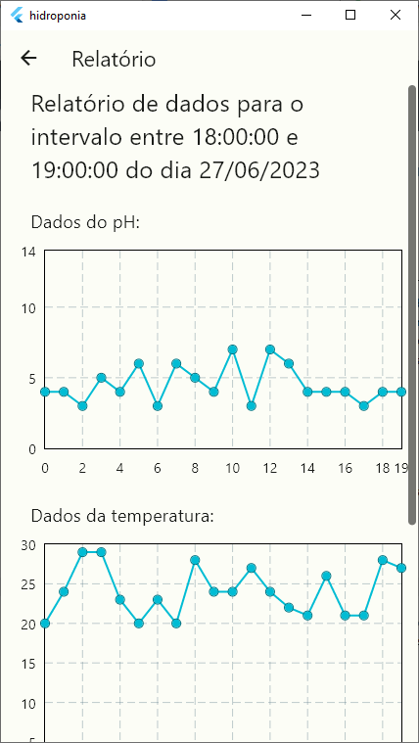
Flutter
Ecological
Organic
O usuário pode ser alertado de problemas e pode solicitar e visualizar relatórios.
Os dados são recebidos do microcontrolador e do servidor através de Streams de dados que vêm dos tópicos ouvidos.
16

Slide 17
Servidor
Utilizando Java SpringBoot
Banco de dados relacional (PostgreSQL)
Objetivos do servidor:
Validar o login de usuário.
Armazenar todo e qualquer pedido de requisição dentro do sistema.
Enviar dados ao Frontend que compõem um relatório.
Enviar alertas ao Frontend caso algum dado esteja fora do valor normal.
17

Slide 18
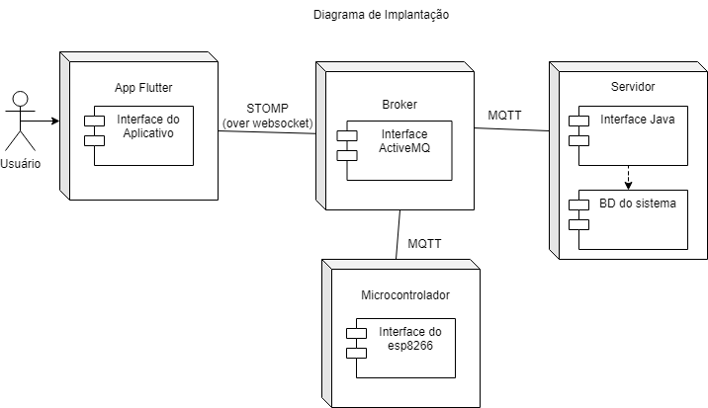
Esquema da aplicação
18

Slide 19
04
Demonstração
Microclimate
Energy
>_
19

Slide 20
Obrigado!
Perguntas?
UNIFEI - Universidade Federal de Itajubá
30/06/2023

